Slide 1
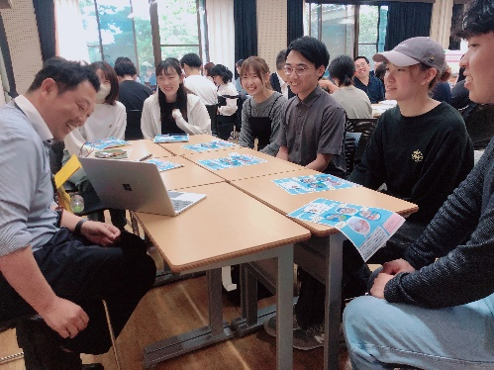
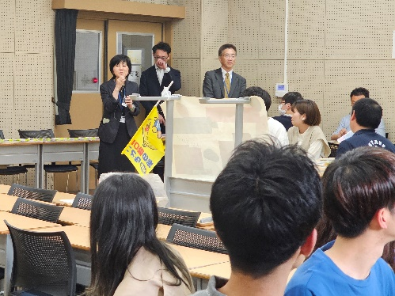
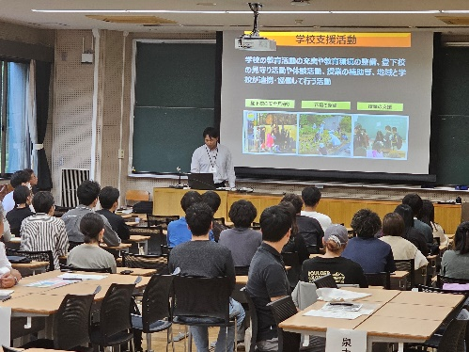
学校支援活動・おおさか元気広場
2024.5.23(Thu)16:30～17:15
at 国立大学法人 和歌山大学
ボランティア募集説明会
関係者の「熱意」×大学生との「出会い」＝地域の子どもに広がるボランティア
市町村による「ブース説明」
教育ボランティア担当教授の「サポート」
役に立ちたい想いを
「行動に移す」
学生の
皆さん
市町村
大学生
近隣に住む学生に、直接ボランティアの案内をできる機会がなかったので、とても良かった。
たくさんの市町村がそれぞれ独自の取り組みをされていることがよくわかった。
何か役に立ちたいと思っている学生の新たな存在に気づきました。
∞
人材を求める現場の声を「とどける」
情報発信など学生を
「サポートする」
市町村担当者
「近隣に住む学生に、直接ボランティアの案内をできる機会がなかったので、とても良かった。」
和歌山大学
熱意
出会い
国立大学法人 和歌山大学にご協力いただき、府教育庁と府内８市町村の担当者が集まり、ボランティアに興味のある学生へ、「学校支援活動」「おおさか元気広場」のボランティア募集説明会を実施しました。
様々な学部から、なんと39名もの学生が集まりました。学生のみなさんは、府教育庁から事業説明を聞いたあと、各市町村のブースに分かれ、担当者からどのような取組みをしているか等の説明を聞きました。学生の皆さんがひたむきに話を聞いてくださり、担当者の説明にも思わず熱が入りました。
説明後、早速ボランティアに登録してくれた学生もいたと市町村担当者から喜びの声がありました。
和歌山大学、市町村担当者、府教育庁が学生とその学生を待つ子どもたちのために連携することを通して、それぞれの「熱意」が無限の「出会い」を生むことを実感した、そんなひと時でした。ありがとうございました。
学校支援活動やおおさか元気広場を説明する
「全体説明会」
市町村担当者と大学を
「つなぐ」
大阪府教育庁
各市町村で取組む事業について理解しようと、真剣に聞いてくれました。

